Slide 1







基于百度大小模型的智能编辑器
参赛队伍：Marker
指导老师：谭火彬

Slide 2


01.
视频介绍
目录
VEDIO INTRODUCTION
02.
功能&界面展示
DEMO & UI
03.
技术实现流程
TECHNICAL IMPLEMENTATION PROCESS
04.
创新点
INNOVATION POINT

Slide 3
第一章节
视频介绍
VEDIO INTRODUCTION
A10-基于大小模型协同的在线编辑器设计与开发
项目名称：Edivator

Slide 4


Slide 5
第二章节
功能&界面展示
DEMO&UI

Slide 6




基本功能
四大编辑器基本功能
智能润色
多媒体信息提取
利用百度智能 API，实现了根据上下文，对文本进行摘要、修饰、续写、病句改写、翻译；同时还有生成指定风格的文本、图片等智能写作辅助功能
编辑器支持插入图片、视频，支持上传音频，同时可以对图片进行 OCR 与目标检测，对音频信息进行提取；同时可以对用户编辑的文档识别出领域标签，使得智能写作辅助更具方向性
智能格式排版
智能信息可视化
为用户提供一个模板库列表，用户可以在创建文档时，选择文档应用的样式模板；应用样式模板后，编辑文档时，将自动为用户进行格式排版，同时允许用户对文档的样式进行二次编辑
在编辑文档时，用户可以选择对选中的文本区域尝试生成表格；用户可在工作台页面看到自己编辑的文档的标签的词云，以展示用户的知识领域

Slide 7
扩展功能
版本控制与团队合作
版本控制
企业管理
团队的划分
版本控制与团队合作
文档版本控制是Edivator的一大特色功能，旨在为用户提供灵活、高效的版本管理。系统将为用户的历史版本存档，同时用户也可以从某历史版本或空白版本新建版本，也可以随时切换到某历史版本进行修改
我们结合企业实际和项目经验，企业内还可以分为团队（如百度分为 Ai Studio 前端团队和后端团队）；在企业下划分团队可以增强组织结构的灵活性，确保团队之间的协作和独立性，支持多项目并行
基本团队协同的背景及实际项目经验，我们提出了企业-团队-个人的管理模式，用户可以有自己的个人文档，用户也可以加入各个企业与他人进行合作开发，企业文档企业内的所有人可见
结合实际经验与项目背景，我们在提出的三点基础需求和一点附加需求的基础上，提出了两点扩展需求，可以极大地提升用户的体验，使得编辑器的功能更加完善

Slide 8
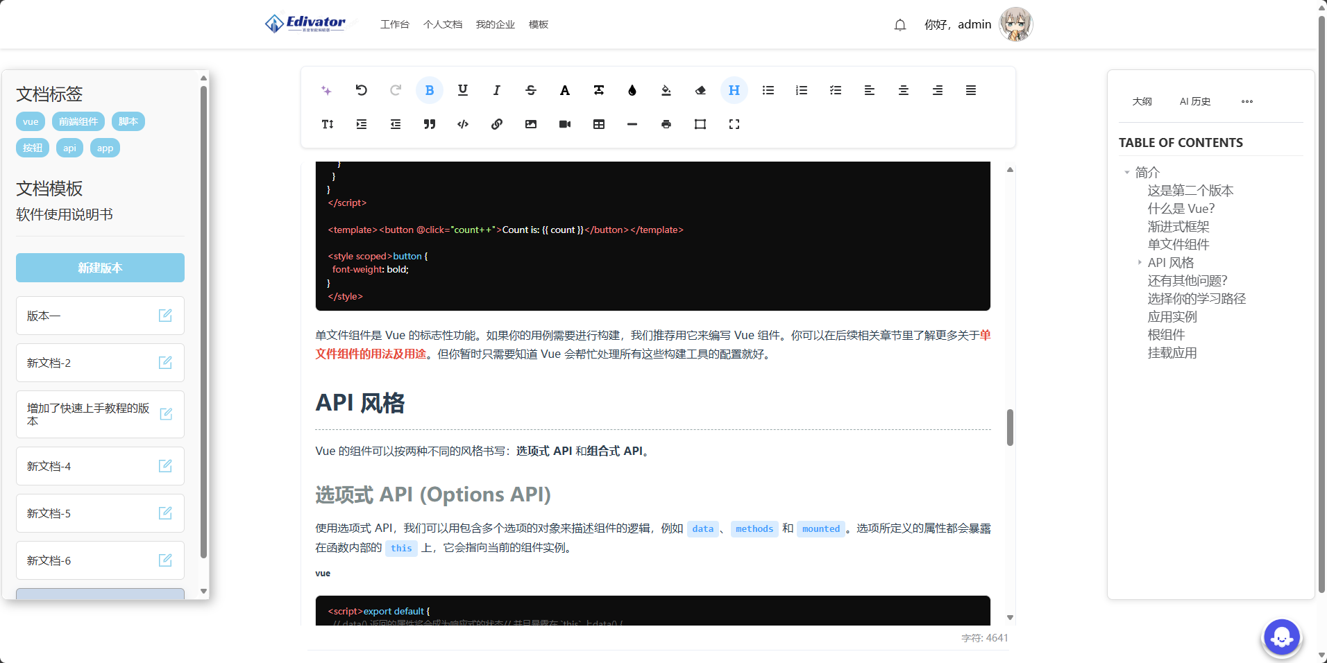
编辑器主 UI

Slide 9
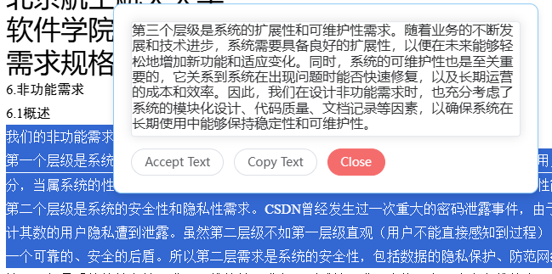
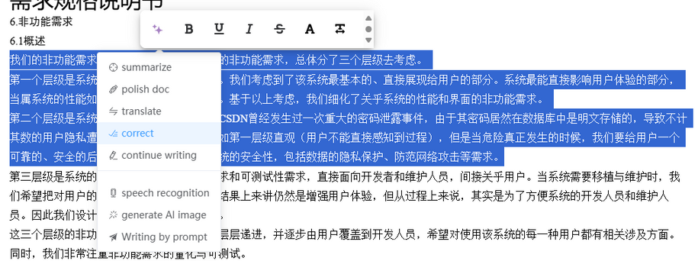
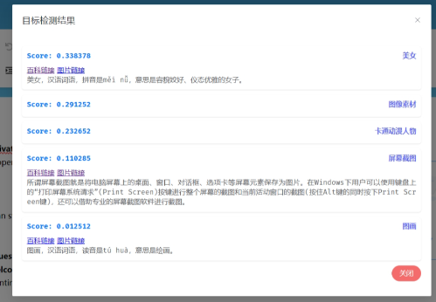
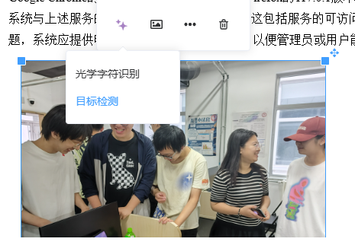
基础功能 UI
智能润色
2. 多媒体信息提取

Slide 10
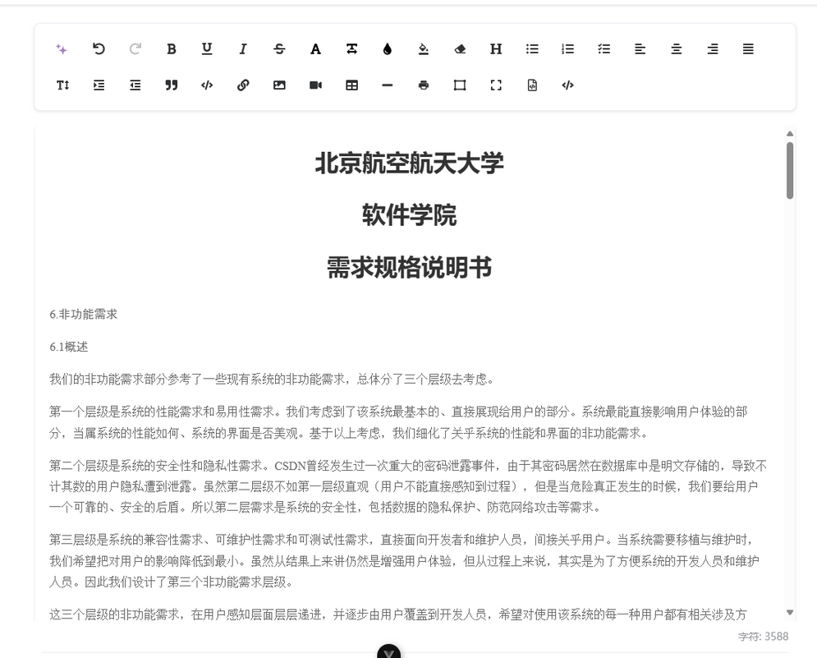
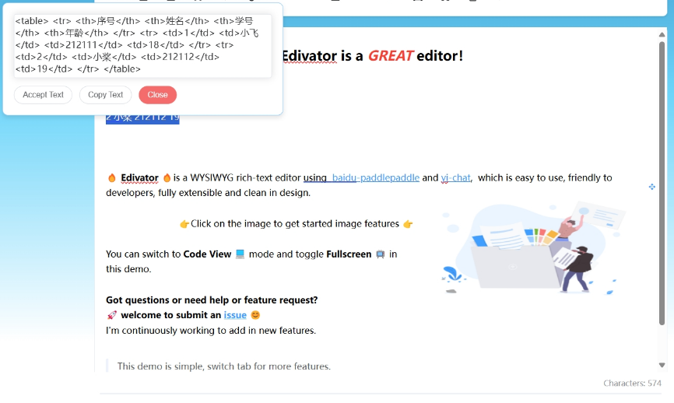
基础功能 UI
3. 智能格式排版
4. 智能信息可视化

Slide 11
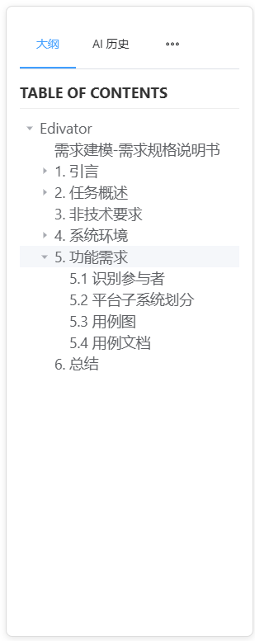
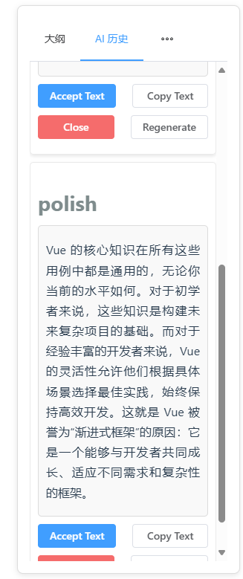
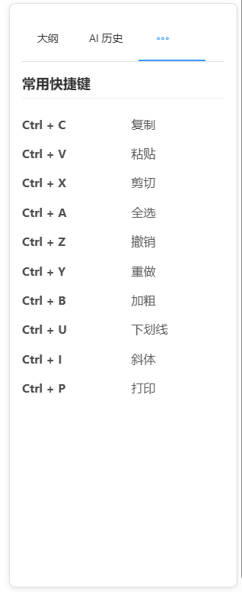
基础功能 UI
菜单工具栏
大纲：自动提取文档中的标题和子标题，生成一个结构化的目录。用户可以通过点击大纲中的条目，迅速跳转到文档的对应位置，大大提高了文档编辑和阅读的效率。
AI 历史：每次调用 AI 功能生成内容，系统都会将此次操作记录下来，包括使用的 AI 模型等信息。用户可以随时查看和回顾这些历史记录，还能进行应用或重新生成。
常用快捷键：常用快捷键功能是为了提升用户在编辑器中的操作效率而设计的。通过快捷键，用户可以快速执行各种编辑操作，如复制、粘贴、撤销、重做、保存等。

Slide 12
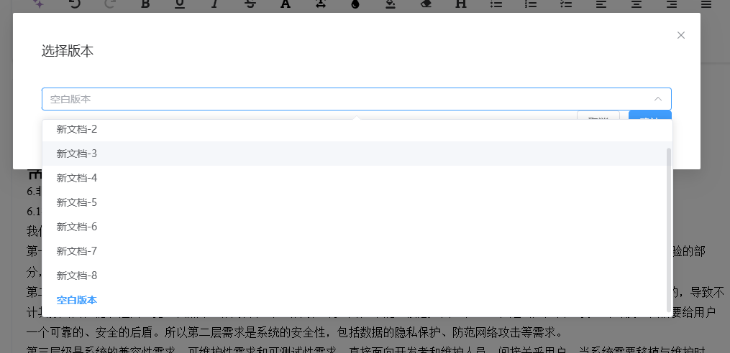
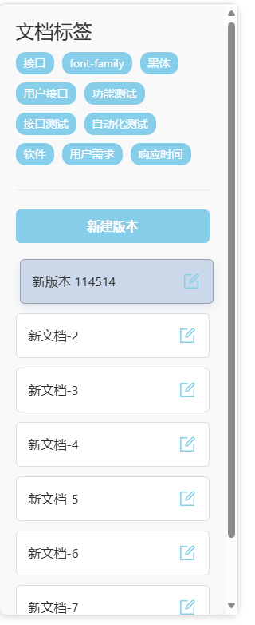
扩展功能 UI
版本控制
可以从某个历史版本新建版本，新建的版本的初始内容继承原来的版本
版本控制栏用于保存和切换到历史版本

Slide 13
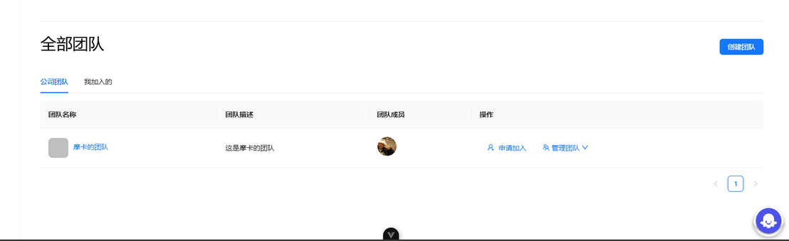
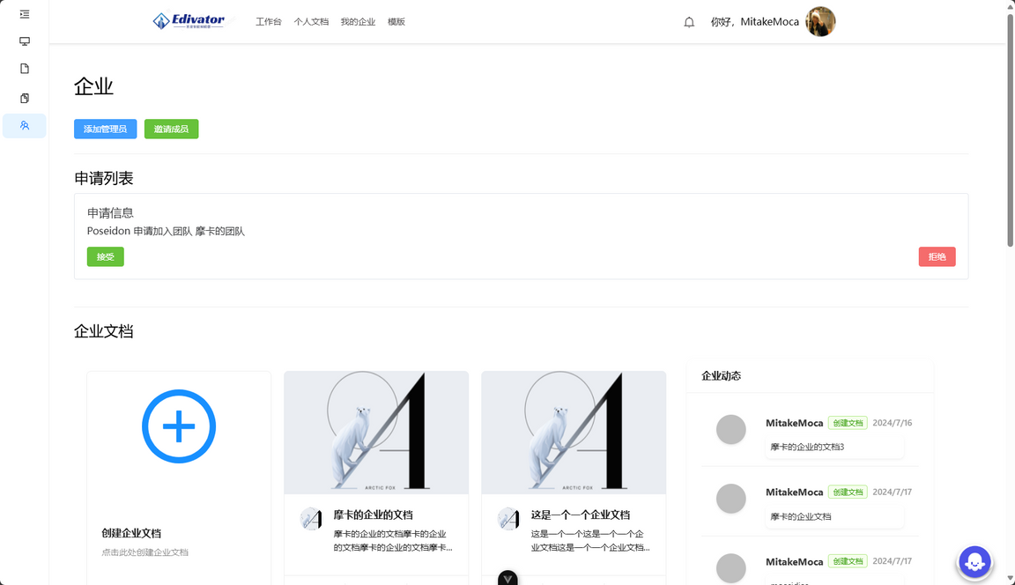
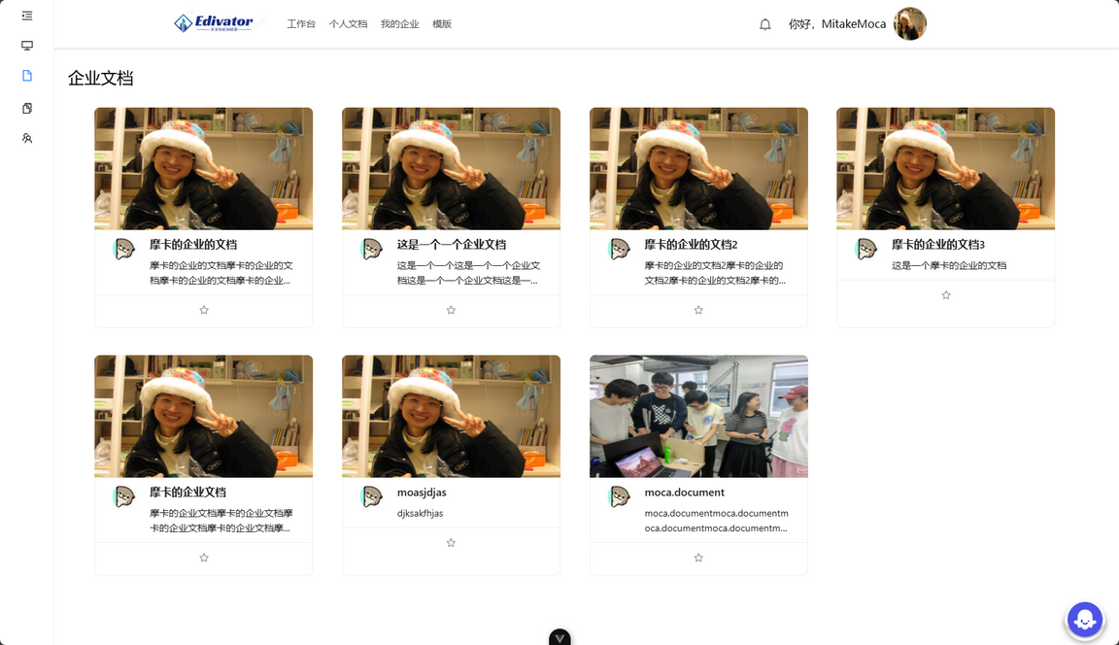
扩展功能 UI
团队合作

Slide 14
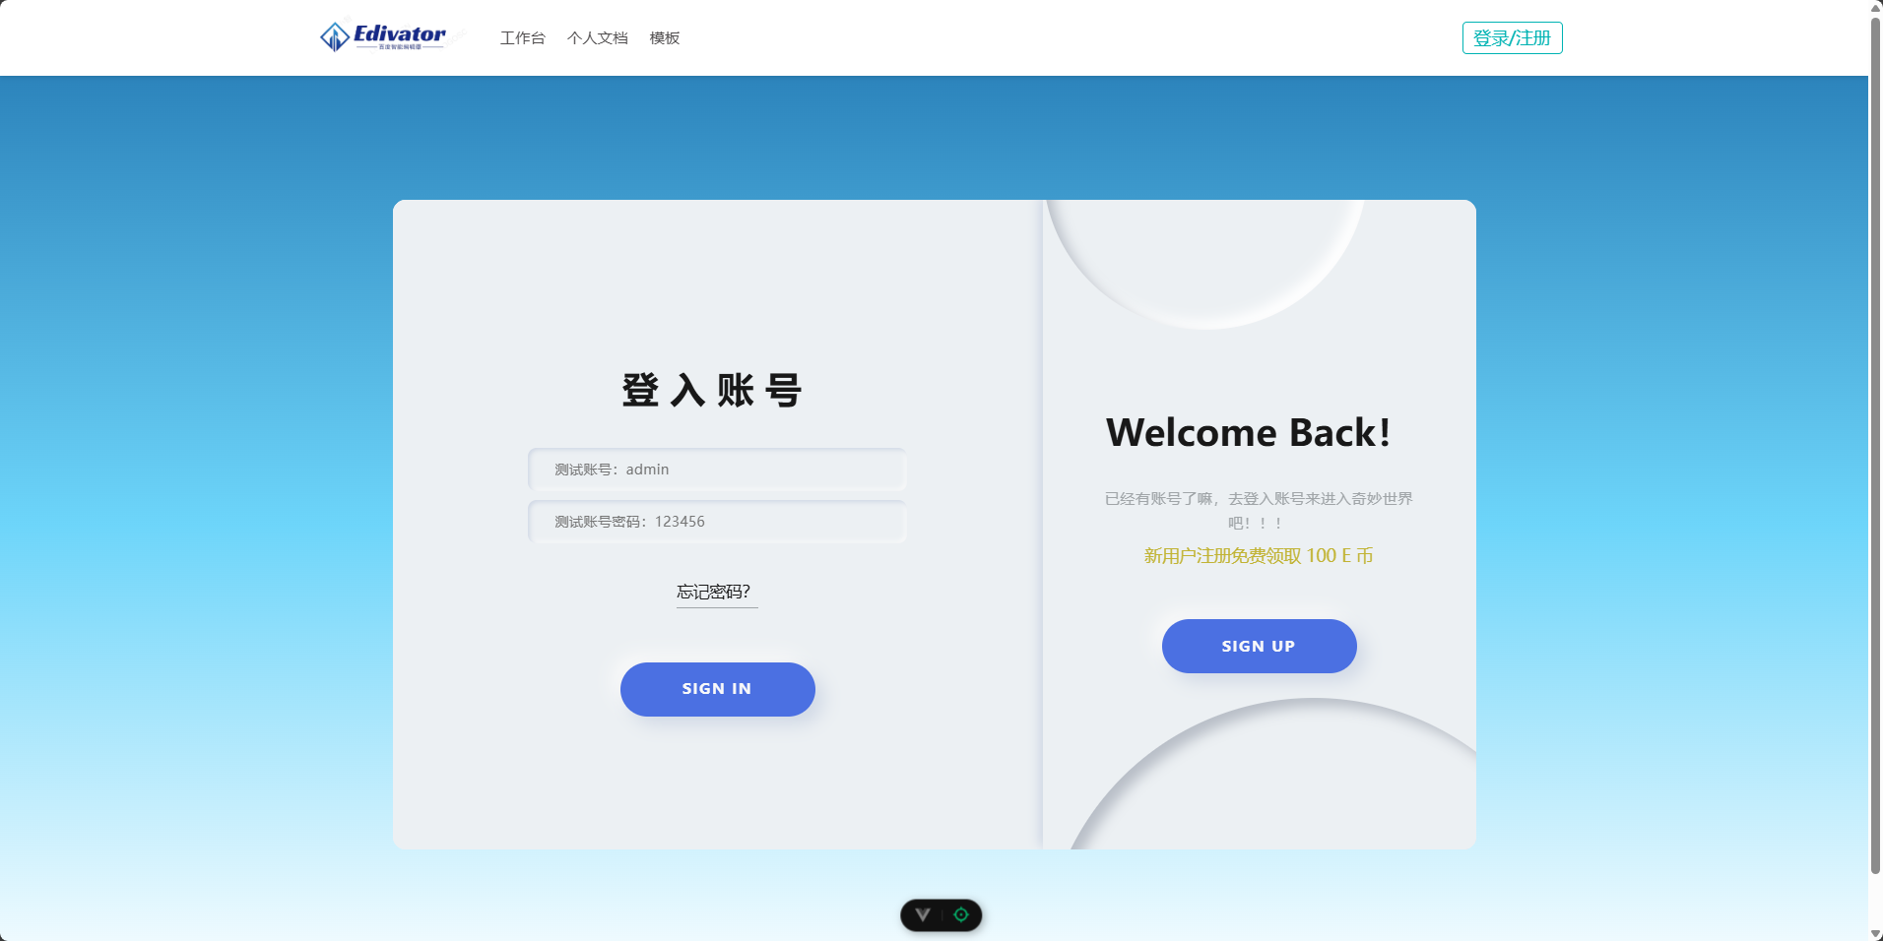
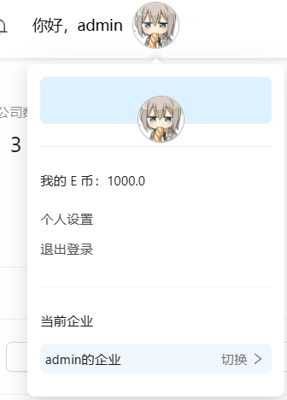
扩展功能 UI
商业模式
新用户注册后将免费获得 100 E 币。E 币是平台上的虚拟货币，每当用户使用一次 AI 能力时，将会消耗 1 E 币。用户可以随时在个人信息页面查看 E 币余额，了解自己的 E 币使用情况和剩余数量。 此外，用户可以通过充值来获取更多的 E 币，以继续使用平台上的 AI 功能。

Slide 15
第三章节
技术实现流程
TECHNICAL IMPLEMENTATION PROCESS

Slide 16




第三章节
技术实现流程
需求分析
系统设计
编码开发
测试验证
团队成员从题目要求及赛题讲解处获取了最原始的需求；对收集到的需求进行整理和分析，明确系统的功能需求和非功能需求，并对一些不太明确的需求在讨论群里与出题方进行了确认；团队成员最后进行探讨，确保所有需求明确、可行，并得到各个团队成员一致认可。
架构设计：根据需求分析的结果，设计系统的整体架构，包括前端架构、后端架构和数据库架构。确定各模块之间的关系和接口
详细设计：详细设计各个模块的功能和实现方案，包括数据库设计、接口设计、业务逻辑设计等，描述各模块的详细实现方案。
根据详细设计文档，进行各模块的编码实现。编写单元测试，确保代码的正确性和稳定性；将各模块进行集成，确保模块之间的接口和数据流畅通。进行集成测试，验证系统的整体功能和性能。
编写测试计划，确定测试范围、测试策略、测试方法和测试用例。确定测试环境和测试数据，确保测试的全面性和覆盖率；进行功能测试，验证系统各模块的功能是否符合需求分析的结果。使用黑盒测试和白盒测试方法，发现和修复功能缺陷；同时上线服务器，让用户进行了验收测试，让用户验证实现的功能是否正确，还有没有可以改进的地方

Slide 17
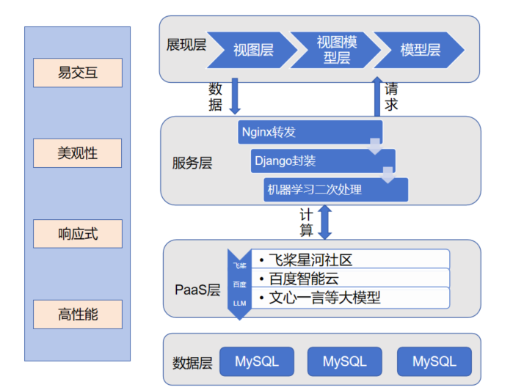

系统架构
展现层
服务层
业务逻辑层
数据层

Slide 18
第四章节
创新点
INNOVATION POINT

Slide 19
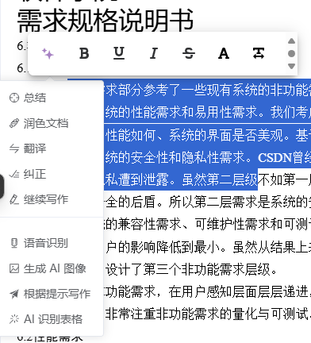
第四章节
创新点
AI 辅助编辑功能
我们基于百度星河AiStudio社区飞桨平台，训练出OCR等小模型；并基于文心一言等百度智能云大模型API，实现了包括但不仅限于以下的所有功能：
·表格生成
·语音识别
·文生图
·特定风格文本生成
·文本摘要
·文本翻译
·文本续写
·文本改错
·OCR文字识别与目标检测

Slide 20

2. 版本控制、团队合作与商业模式
文档版本控制是Edivator的一大特色功能，旨在为用户提供灵活、高效的版本管理。因此，我们结合广大用户以及企业团队的需求，实现了自动保存、查看历史版本、基于历史版本创建等创新功能。文档版本控制和状态追踪系统不仅提升了用户的编辑体验，还大大提高了团队协作的效率和质量。
版本控制
一个编辑器，距离一个编辑器产品会有多远？我们认为，称得上产品的编辑器需要找到落地的价值，有精确的落脚点。所以，我们在编辑器的基础上，做了企业和团队管理。用户可以灵活地在团队里、企业里分享和编辑自己的文档，查看自己或他人编辑文档的历史记录和文档状态。同时，基于模板库，轻松产出风格一致的文档。我们的编辑器不仅是编辑器，通过以上企业和团队文档管理功能，Edivator不仅是一个强大的编辑工具，更是一个全面的协作平台。
团队合作
平台独特的商业模式，带来了多方面的优点，使得用户和平台都能够从中受益。E 币系统极大地增强了用户的参与感和使用体验。同时，用户可以通过充值获取更多 E 币，确保了平台的可持续运营。这种商业模式创造了一个稳定的收入流，使平台能够持续发展和优化。通过 E 币的交易，平台能够获得稳定的资金支持，用于技术研发和服务提升，从而不断满足用户需求，提供更优质的服务。
商业模式

Slide 21

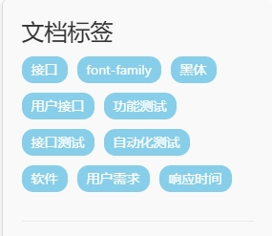
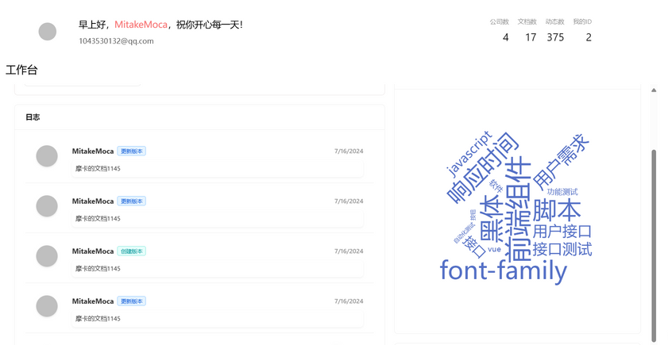
3. 智能知识库构建
在现代企业和团队协作中，知识管理是一个关键环节。Edivator通过智能知识库构建功能，帮助用户高效管理和利用文档内容，实现知识的积累和传承。
编写文档
文档标签
01
用户在编写文档时，调用诸如续写、润色之类的 AI 接口，就会将文档标签一并传给后端，后端就会根据文档的标签，识别出文档的知识领域，从而进行更具领域专业性的 AI 辅助写作功能。
每次编写文档，保存之后，都会利用标签识别算法从新的文本内容中识别出文档的标签；这个标签就可以被用来辅助编写文档和检索文档，以及用来构建用户自己的知识库
02

Slide 22
感谢批评指正
Thank you

